Slide 1
2m
10m
0.2m
2m
0.15m
0.2m
10m
4m

Slide 2
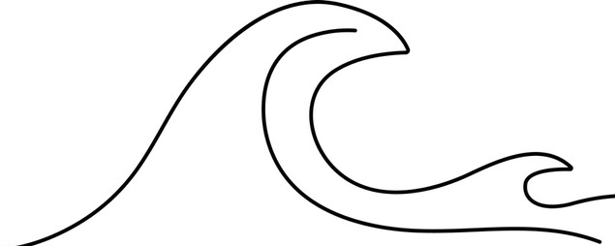
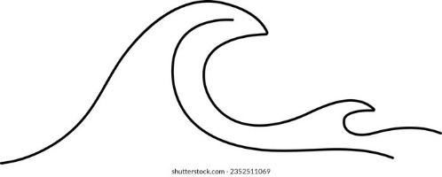

Sea level measures – For minimum ‘Surfable’ waves
Notes and details
Depths Measures
Length Measures
Sea Conditions:
Measures were taken for days in which:
Significant Wave Height: 0.45m-0.6m
Maxima Wave Height: 0.6m-0.8m
Forecast for that days:
Surfline (MSW): 0.6m-0.9m
4Surfers: 0.65-0.8 (knee high)
6s-8s, 0.85m-0.65m
Swell direction: 285-294 deg
Low Bound
(SWH 0.45m, MWH:0.6m)
High Bound
(SWH 0.6m, MWH:0.8m)
Were taken in the same condition, Accuracy level: +-0.5m
1.45m
1.7m
No Breaking*
Note: Depth Measurement Position
1.3m
Wave Breaking Depth
1.5m
1.15m
1.35m
Min Depth
2m Until Break
Depth measures were taken ~1sec after the wave broke
Wave Breaking Depth
Terminology Notes:
* The max height of ‘No Breaking’ represent min break depth for mega sets.
** ‘Min Depth’ represent the breaking depth of the smallest part of the wave that is still possible to surf on (Meaning – smallest shoulder/intersection).
Min Depth
Ocean Floor
Ocean Floor
‘Front’ view
‘Side’ view

Slide 3
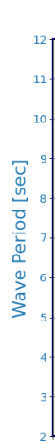
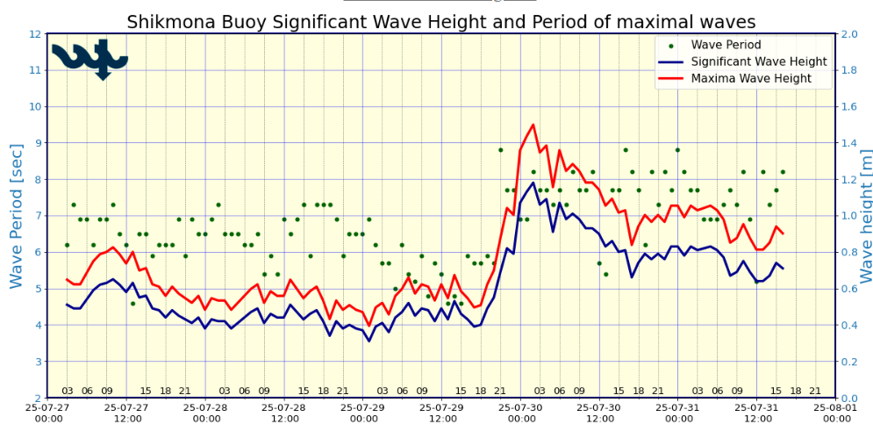
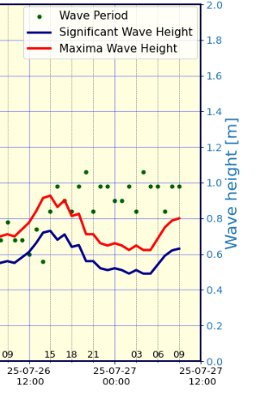
Sea level measures – For minimum ‘Surfable’ waves
https://isramar.ocean.org.il/isramar2009/station/shikmonaBuoyM.aspx
Measures Page A
284 degree
284 degree

Slide 4
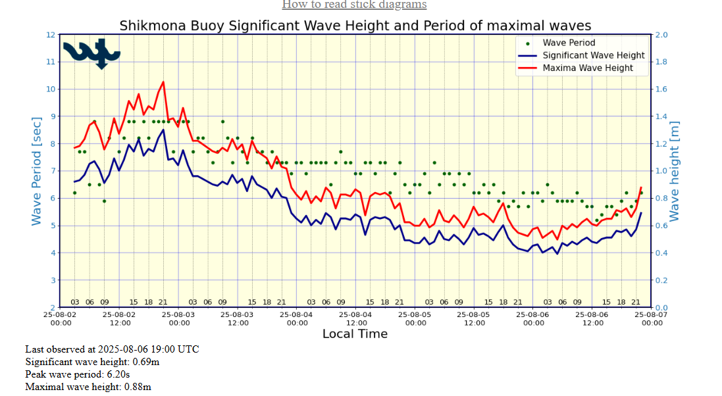
Sea level measures – For minimum ‘Surfable’ waves
Measures Page B
284 degree
292+ degree
צהוב = גבולי – היה גליש רק בסטים הגבוהים שהגיעו אחת לרבע שעה

Slide 5
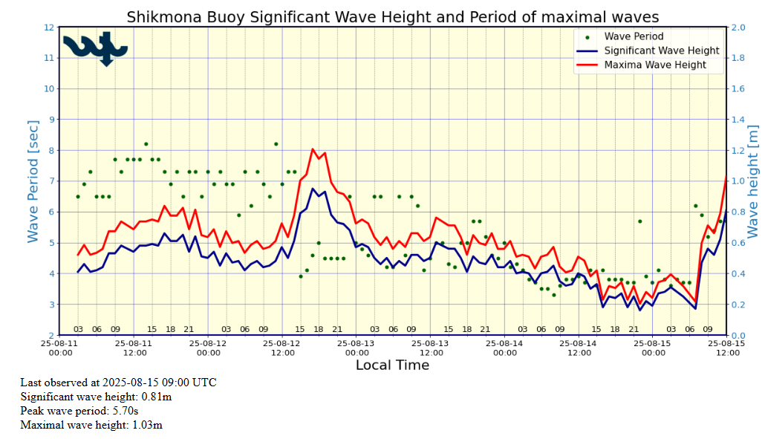
Sea level measures – For minimum ‘Surfable’ waves
Measures Page C
292-294 degree
צהוב = גבולי – היה גליש רק בסטים הגבוהים שהגיעו אחת לרבע שעה

Slide 6
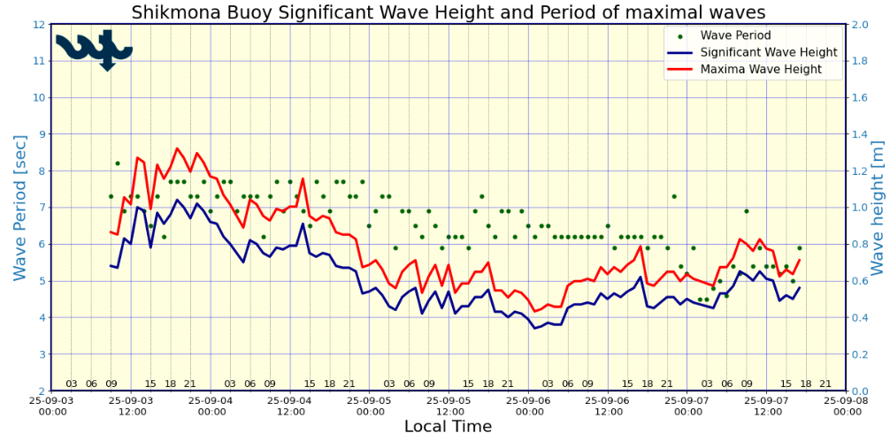
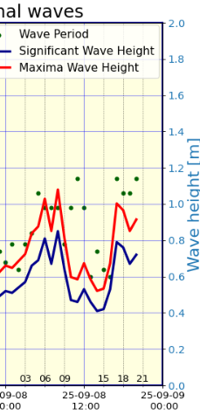
Sea level measures – For minimum ‘Surfable’ waves
Measures Page D
292-294 degree
צהוב = גבולי – היה גליש רק בסטים הגבוהים שהגיעו אחת לרבע שעה

Slide 7
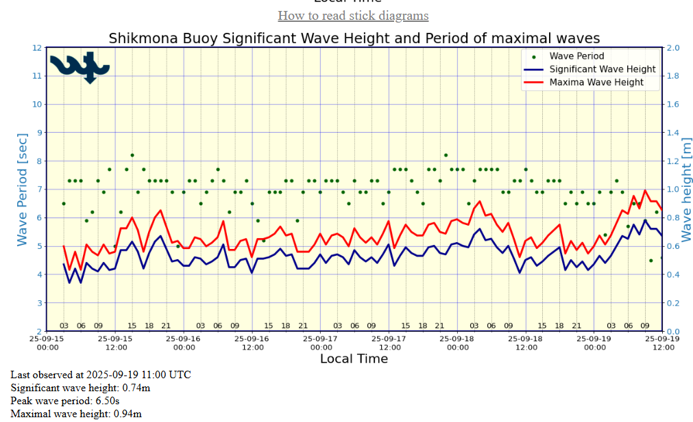
Sea level measures – For minimum ‘Surfable’ waves
Measures Page E
284 degree
14:30: 300 degree
כתום = גבול עליון של אדום. לא היה גליש אבל ממש עוד קצת, או גל בצורה מושלמת בסטים של פעם ברבע שעה היה יכול להיות גליש

Slide 8
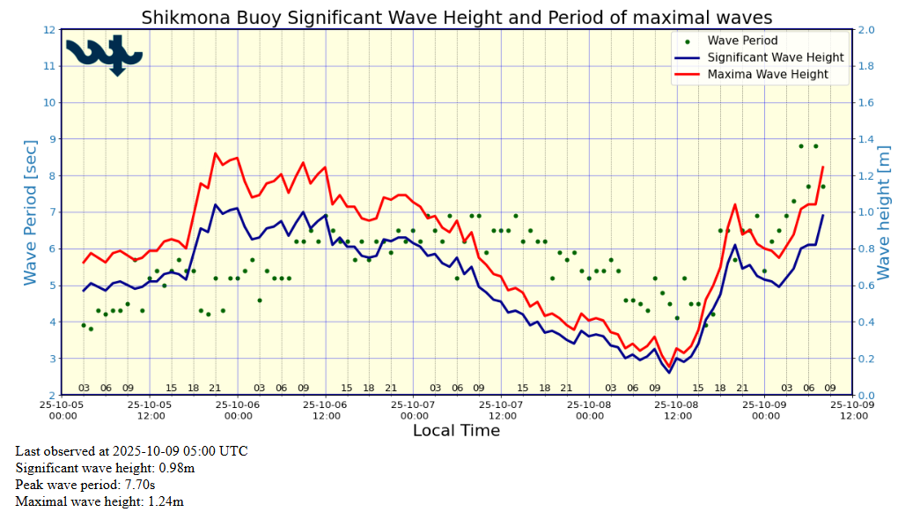
Sea level measures – For minimum ‘Surfable’ waves
Measures Page F
כתום = גבול עליון של אדום. לא היה גליש אבל ממש עוד קצת, או גל בצורה מושלמת בסטים של פעם ברבע שעה היה יכול להיות גליש

Slide 9
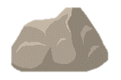
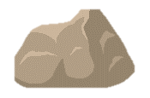

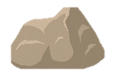

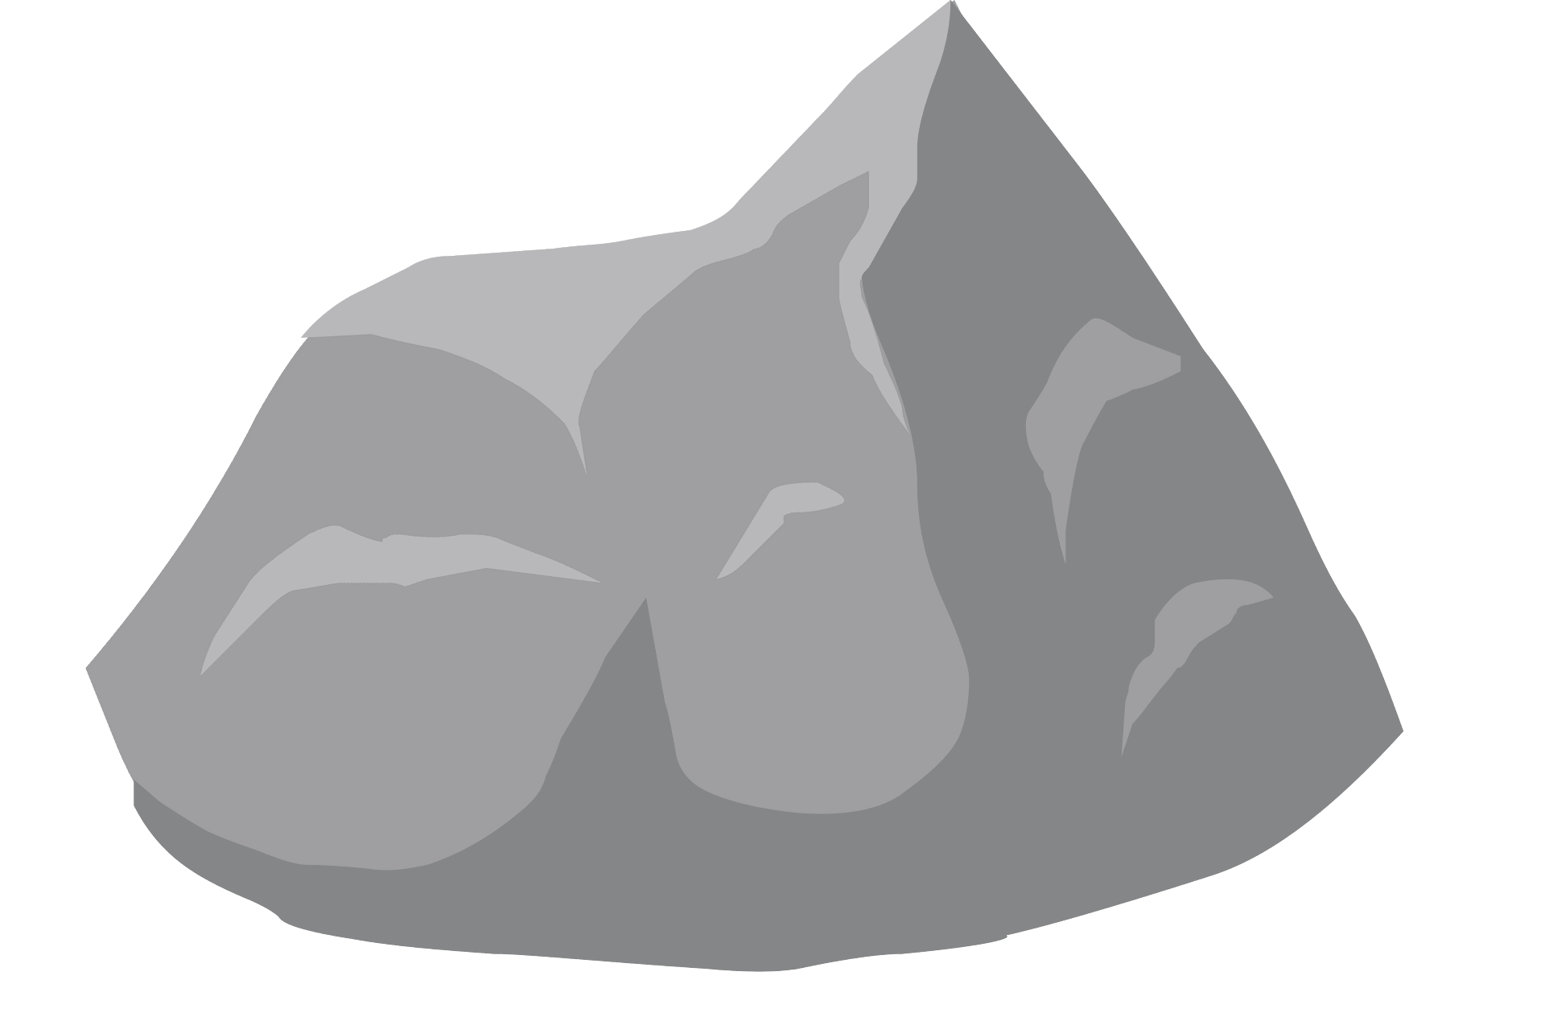

Temporary Construction
No Breaking
Wave Breaking Depth
Min Depth
Wave Breaking Depth
Min Depth
Light Construction
Uses cheap & light materials alongside ocean rocks for stability to ensure fast deployment and removal.
Ocean Floor
‘Front’ view

Slide 10
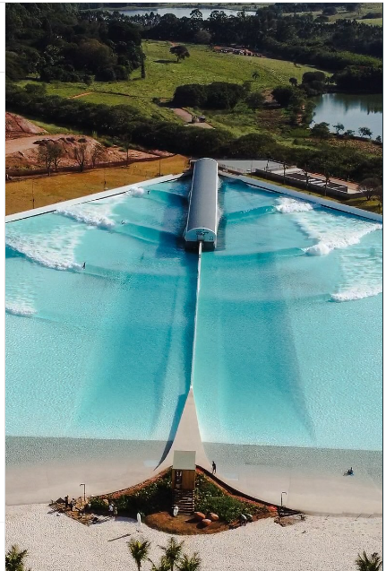
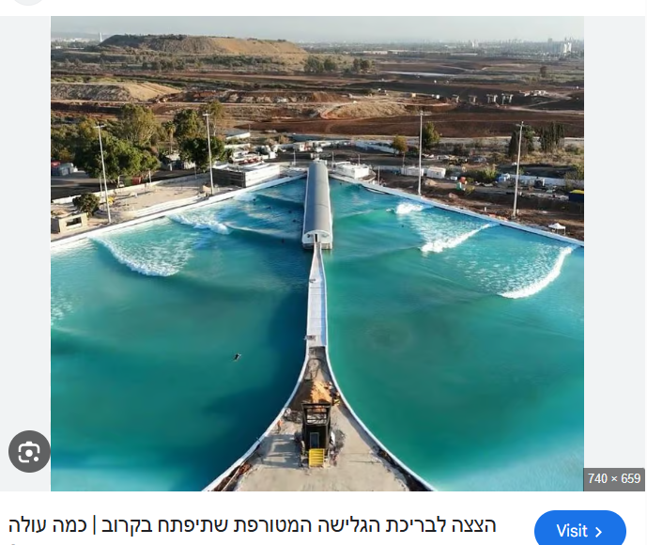
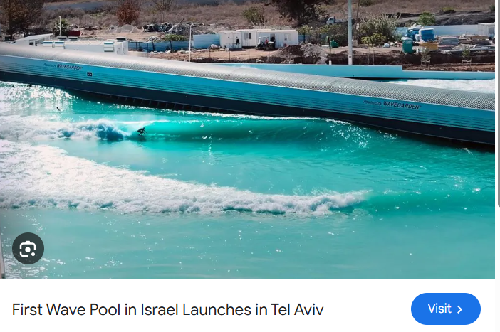
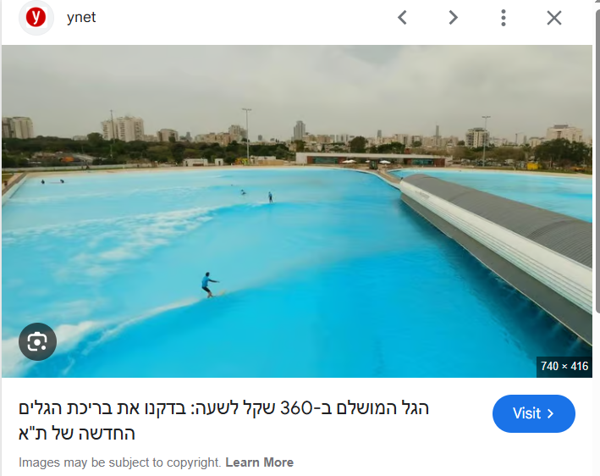
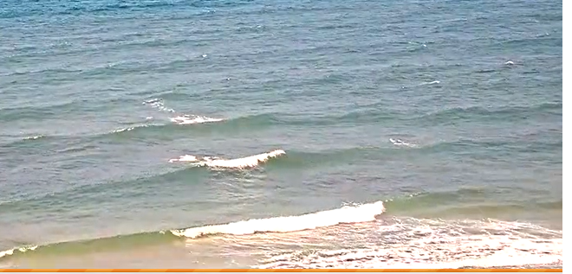
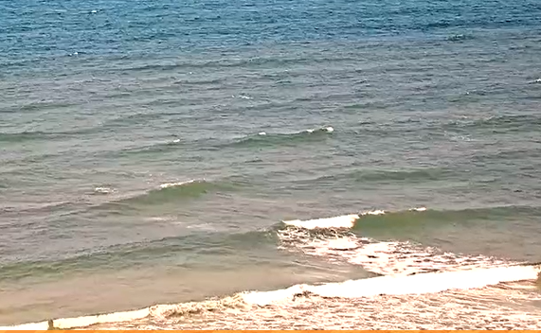

Slide 11
קישורים ומידע
מניח פה קישור זול להזמנה לפביפורם אפשר להזמין הדגמה בדולר למ"ר.

Slide 12
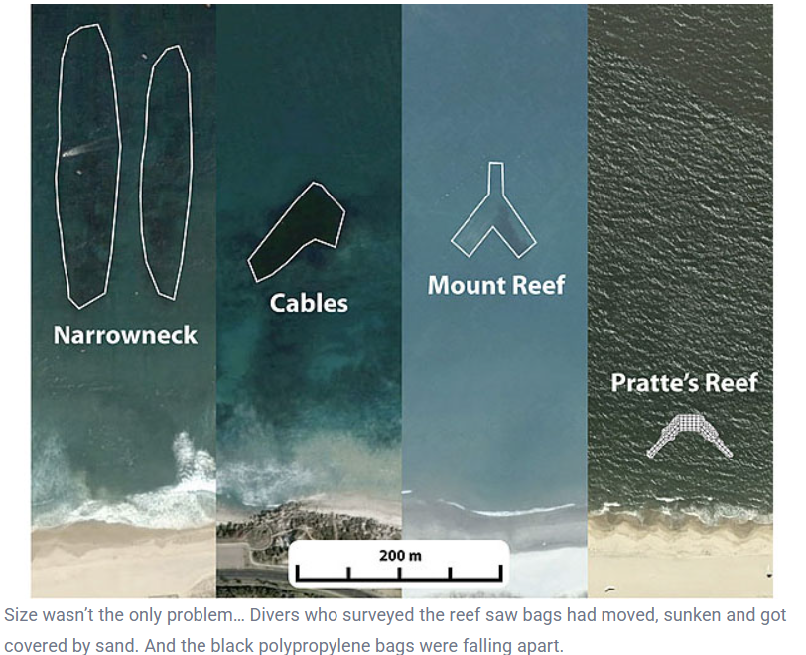
https://raisedwaterresearch.com/spot/artificial-reef/us/california/prattes-reef/

Slide 13
וידאו של גלישה מעל ריף: https://www.youtube.com/watch?v=rP-1QNNjAWk (00:00:16)
וידאו של גלישה מעל ריף מנקודת המבט של הגולש: https://www.youtube.com/watch?v=1fkx_bZBuWo

Slide 14
צלול: נייר עמדה נגד שוברי גלים ובעד ריף מלאכותי
https://zalul.org.il/mazok-hofy/
וובינר בנושא: https://zalul.org.il/webinar-shovrim/
הפיתרון האקולוגי להגנת מצוקי ישראל
החברה הממשלתית להגנות מצוקי הים התיכון החלה בפיילוט לבניית "שונית שיכוך אקולוגית" במעגן מכמורת המבוסס על טכנולוגיה חדשנית • המטרה: בניית מבניים ימיים טבעיים שיפחיתו את עוצמת הגלים הפוגעים במצוק ובכך לשפר את יציבותו
https://www.mccp.co.il/page.php?type=page&id=8289&m=217&ht=
אנשים חשובים: אילן לביא, מנכ"ל החברה הממשלתית להגנות מצוקי חוף הים התיכון
https://www.gov.il/he/pages/netanya-coastal-cliff
ממשלת ישראל אישרה היום (09/06) פה אחד את הצעת השרה להגנת הסביבה עידית סילמן להאריך את פעילותה של החברה הממשלתית להגנות מצוקי חוף הים התיכון עוד בשנתיים נוספות. במסגרת החלטת הממשלה, אושר תקציב של כ-90 מיליון ₪ להשלמת ביצוע שלב א' של פרויקט ההגנות הימיות על המצוק החופי. בכך יושלם תקצוב שלב א' בפרויקט ההגנות הימיות על המצוק החופי בסכום כולל של 360 מיליון ₪.
היקף תקציבי שנוצל ומימון עירייות:
המהפך בחופי נתניה כולל טונות של חול חדש
שלב א' של פרויקט הגנת המצוק בנתניה הושלם השבוע וכלל בניית שישה שוברי גלים חדשים והזנת 200 אלף קוב חול בעלות של כ-100 מיליון שקלים. בשלב השני ייבנו עוד שישה שוברי גלים. השרה סילמן: "המדינה חייבת לספק הגנת למצוקי החוף שלה"
https://www.kipa.co.il/%D7%97%D7%93%D7%A9%D7%95%D7%AA/1165297-0/
הבדיקות הנדרשות על ידי המשרד להגנת הסביבה:
https://newshaifakrayot.net/?p=362896
"המשרד להגנת הסביבה ציין כי הבחינה שבוצעה לנושא השפעת עליית מפלס פני הים אינה כוללת בדיקה של התרחיש שאומץ על ידי המנהלת לשינויי אקלים ואירועי קיצון, וכי יש להשלים בחינה זו ולהציגה לוועדה."

Slide 15
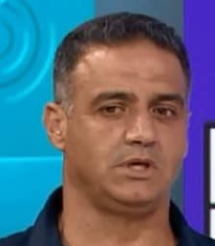
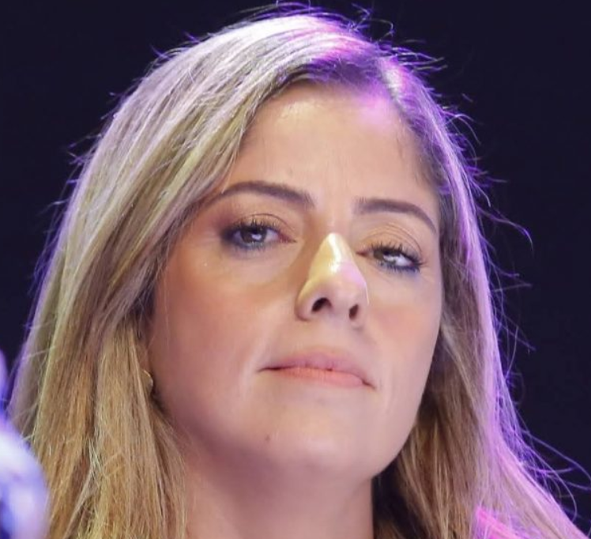
אנשי קשר לפי ערים
אשדוד – חברת מועצת העיר
שרון מרק
מנעה הקמת שובר גלים צף
אילן לביא, מנכ"ל החברה הממשלתית להגנות מצוקי חוף הים התיכון
https://www.kan-ashdod.co.il/news/122249
תרם כליה, היה בכיר בח"י
אילן לביא | ilan@mccp.co.il | מנכ"ל | 0529201751 | טל: 09-7794333 שלוחה: 1
היה פתוח אצלו בדפדפן האתר של בריכת הגלישה בתל אביב ב9.9.2025, שזה 3 חודשים אחרים הפתיחה (במחשב של יונתן ברוזין, ראש תחום פרוייקטים בחברה להגנת המצוקים – גולש בהרצליה)

Slide 16
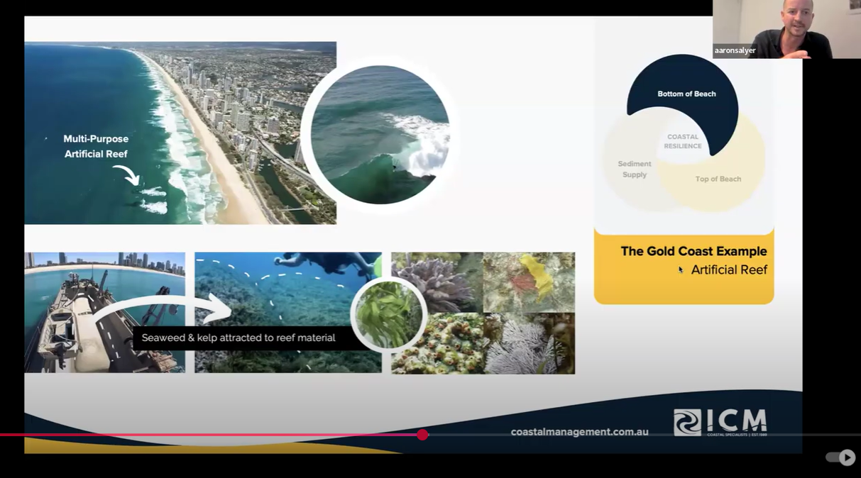

Slide 17
פניה לצלול
היי,
שמי ליאור, ואני פונה אליכם במטרה לקדם שיתוף פעולה לקידום יוזמה לשיפור הסביבה הימית בישראל.
אנחנו עובדים על פרויקט שמטרתו לחקור את ההשפעה של ריף מלאכותי על שימור החופים ושיפור תנאי הגלישה בישראל.
ישראל היא מקום ייחודי להקמת ריף כזה – תנאי הגאות והשפל כאן מאפשרים יציבות גבוהה ותחזוקה טבעית לאורך זמן, ולכן יש לכך פוטנציאל עצום – גם מבחינת סביבה ימית וגם מבחינת קידום ישראל כמרכז גלישה אזורי.
לפרויקטים של ריפים מלאכותיים יש "תופעות לוואי" חיוביות רבות – ביניהן הגנה על המצוק החופי ויצירת סביבת מחיה עשירה לבעלי חיים ימיים.
כחובבי ים וכמי שמאמינים בשימור הסביבה, חשוב לנו שהפרויקט יעשה תוך שמירה על הטבע, עם כמה שפחות השפעה מלאכותית, וכמה שיותר שימור טיבעי של הסביבה הימית, מים חוף ונוף.
קראתי לאחרונה את נייר העמדה שלכם בנושא "הגנה על המצוק החופי – ‘צלול’ דורשת חלופות לשוברי הגלים" (אוגוסט האחרון):https://zalul.org.il/mazok-hofy/
רציתי לשאול האם בוצע כבר סקר מיפוי הסלעים הטבעיים שציינתם שם. אם כן – נשמח ללמוד מהנתונים; ואם טרם בוצע, נשמח להבין כיצד נוכל לסייע בקידום הנושא או לשתף פעולה סביבו.
אשמח מאוד לשוחח או להיפגש כדי לשמוע מניסיונכם ולהציג את הפרויקט שלנו.
תודה מראש על זמנכם,
בברכה,
ליאור

Slide 18
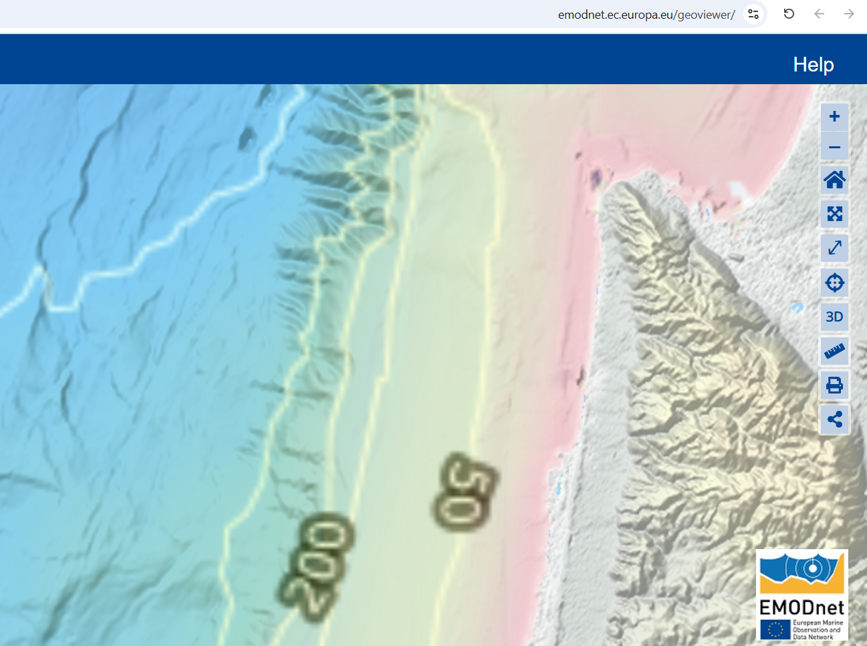
https://emodnet.ec.europa.eu/en/bathymetry#background
https://emodnet.ec.europa.eu/geoviewer/

Slide 19
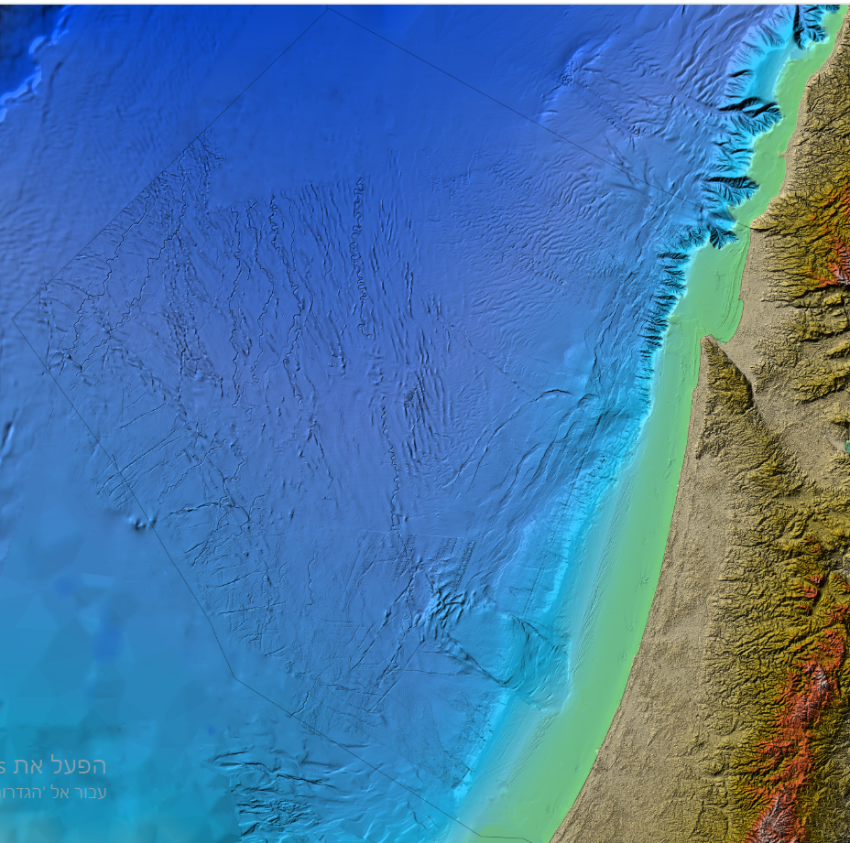
https://www.gov.il/en/pages/bathymetric-maps
https://www.gov.il/en/pages/mediterranean-coast-bathymetric-map

Slide 20
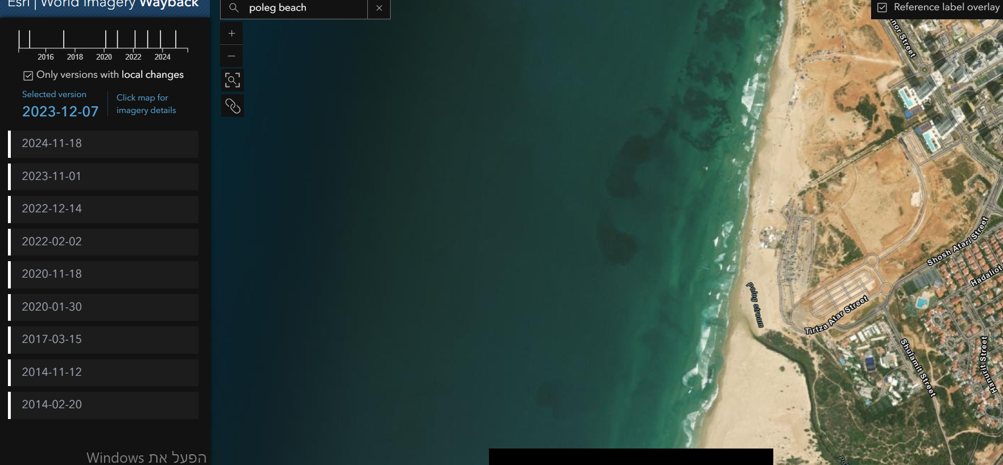
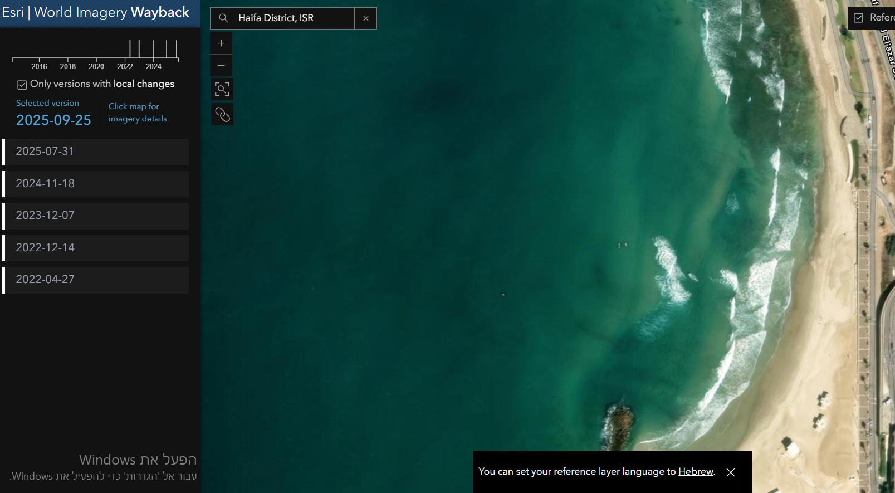
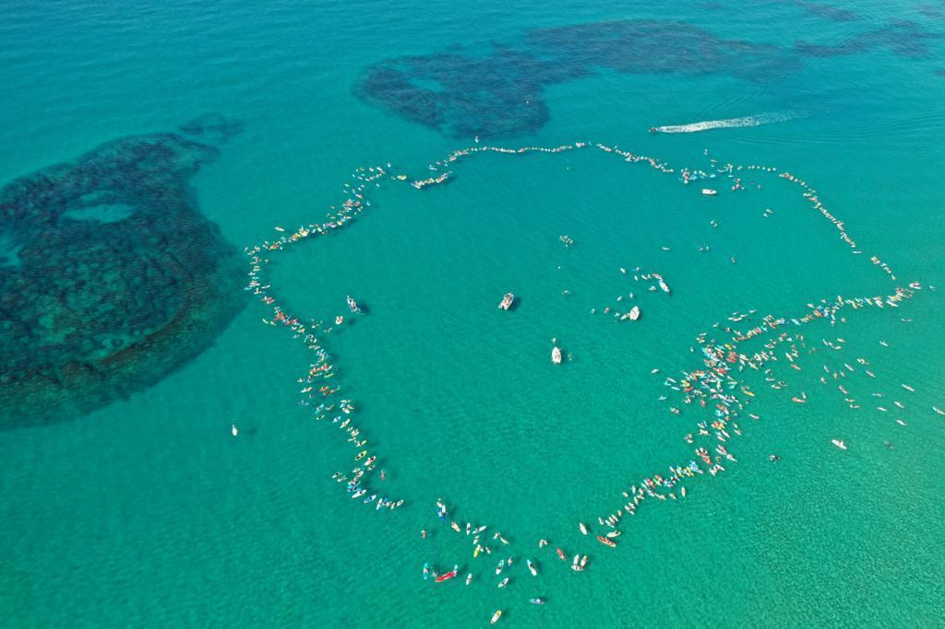
הכי טוב למדידת תנועת חולות
https://livingatlas.arcgis.com/wayback/#mapCenter=34.95423%2C32.80777%2C18&mode=explore&active=58924
בחוף פולג יש שני ריפים שקועים במים, קצת קשה לראות בתמונה הזו אבל יש בווצאפ מאייל כהן תמונה עם רחפן שרואים ממש טוב. אפשר להשתמש בהם לסקר. יש מלא תאריכי צילום גם.

